Slide 1
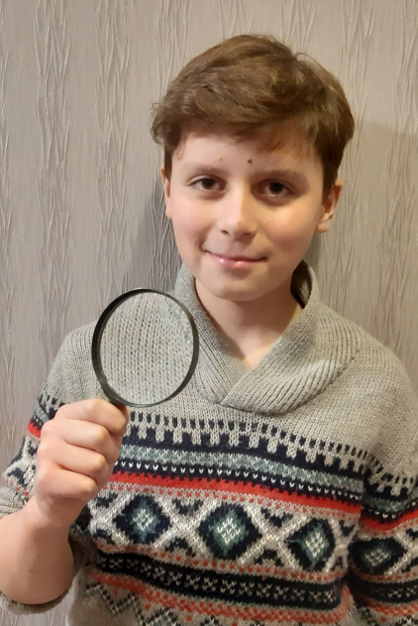
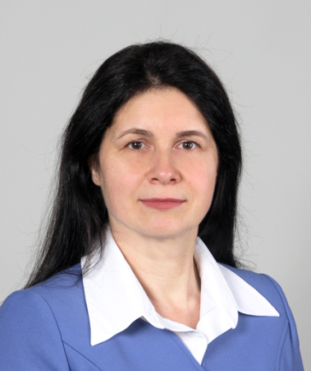
“Зайві” зображення в збірній лінзі
Автор:
Шут Андрій Вадимович
учень 7 класу
ЗОШ №3 імені В.О. Нижниченка
м. Горішні Плавні, Полтавська області
Керівник:
Безперстова Людмила Сергіївна
учитель фізики
ЗОШ №3 імені В.О. Нижниченка
МАН-Юніор Технік Фізика вдома: цікаві явища та їх пояснення

Slide 2
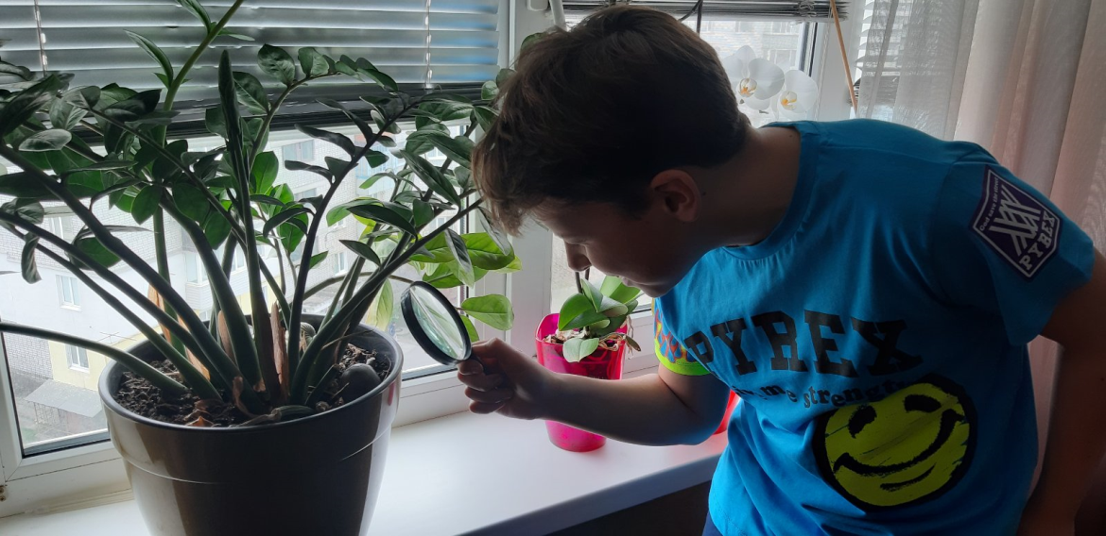
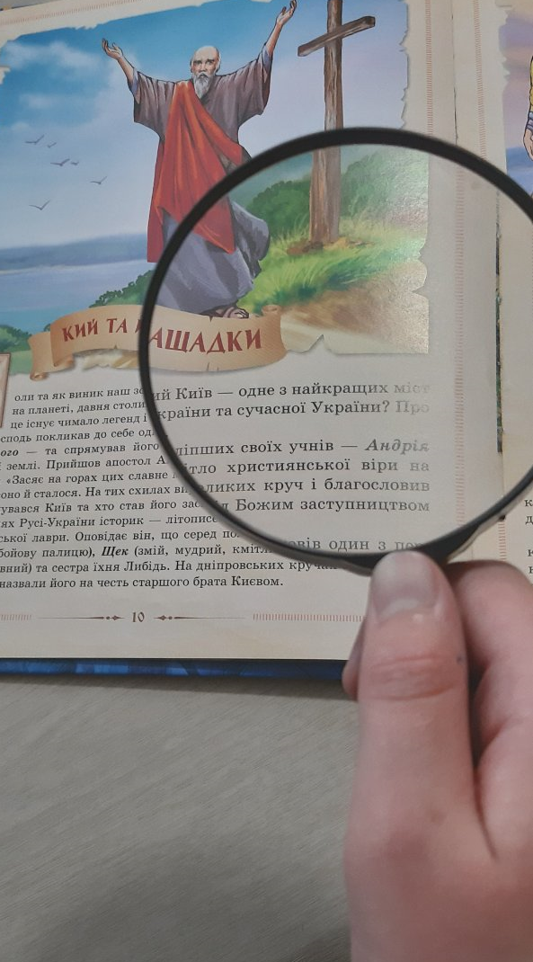
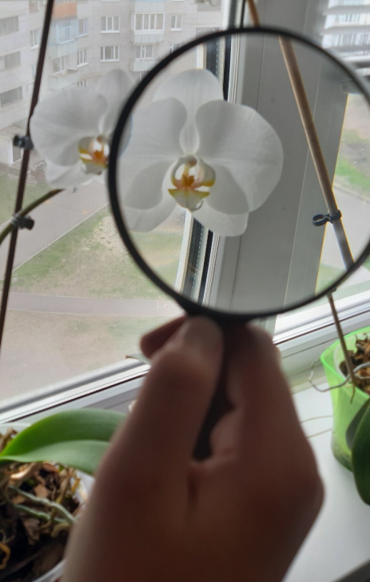
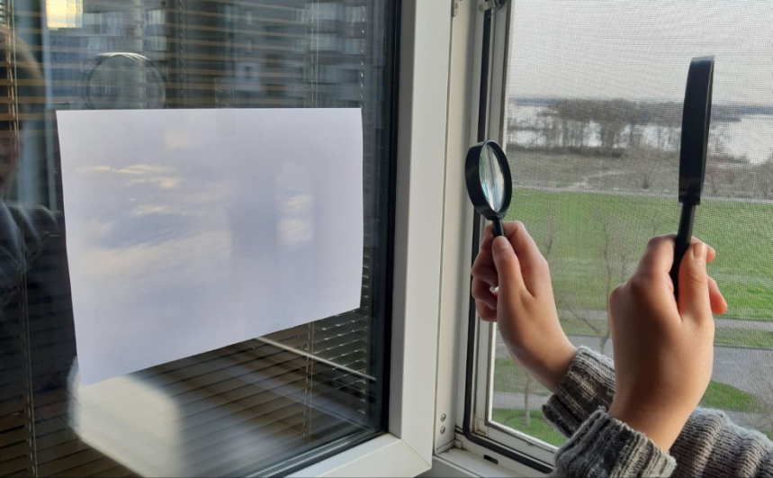
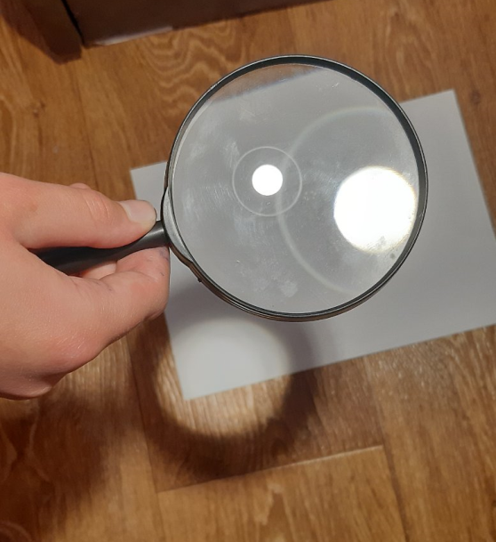
Цікаве заняття: розглядати різні предмети через лінзу
Слайд 2

Slide 3
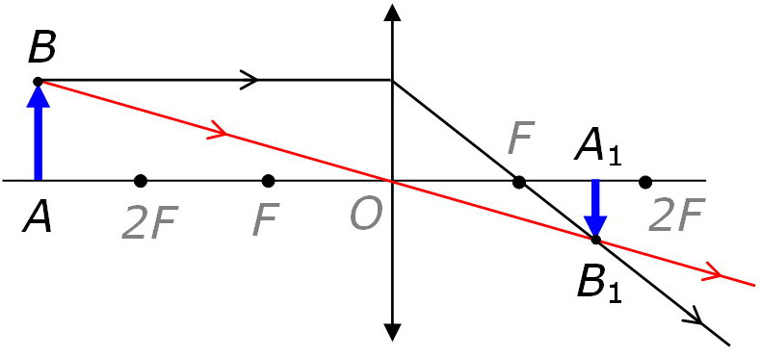
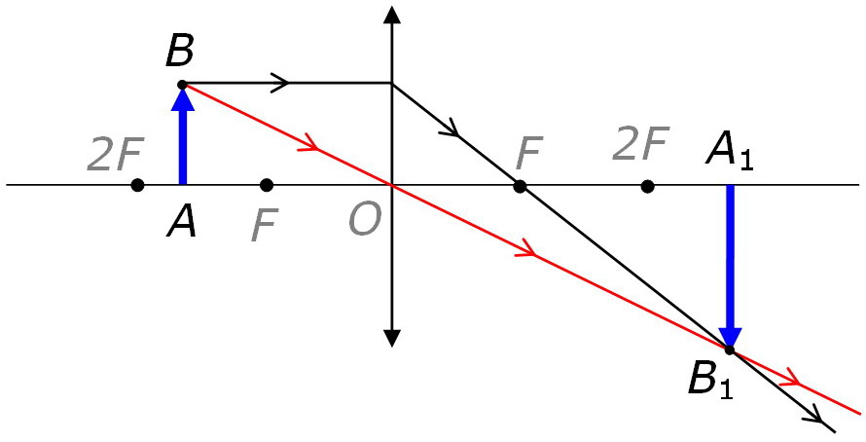
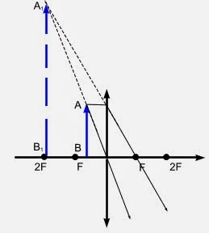
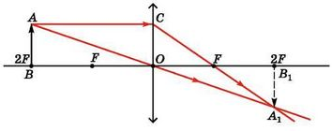
Я вивчив, які зображення дають збірні лінзи
Зображення
дійсне
збільшене
Зображення дійсне зменшене
Зображення
уявне
збільшене
Зображення дійсне рівне
Слайд 3

Slide 4
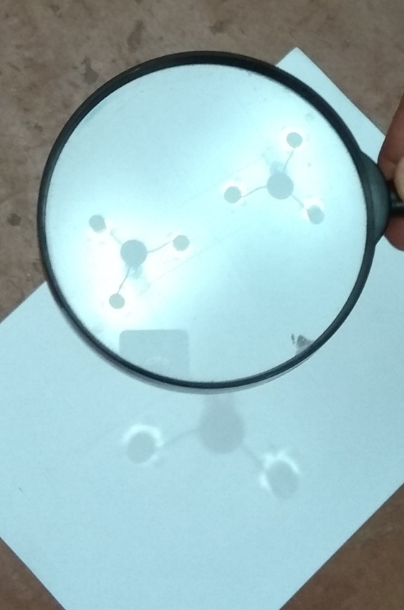
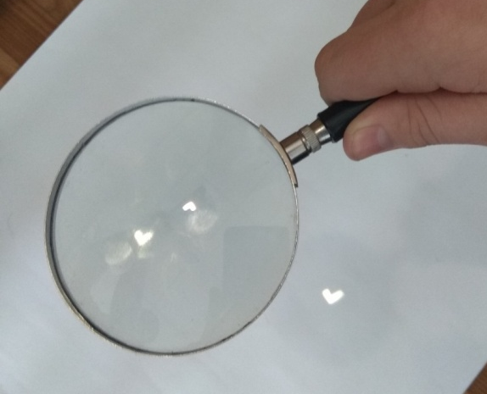
Я помітив цікаве явище, що лупа одночасно дає три зображення люстри, що висить на стелі моєї кімнати!
Чому три зображення? Як пояснити утворення “зайвих” зображень?
3
2
1
Слайд 4

Slide 5
Мета роботи: пояснити утворення «зайвих» зображень, які дає збірна лінза
Об’єкт дослідження: цікаве оптичне явище, спостережуване за допомогою збиральної лінзи
Предмет дослідження: зображення, утворені збірною лінзою
Слайд 5

Slide 6
Завдання
з’ясувати, які зображення дають збірні лінзи та як вони утворюються;
розглянути утворення зображень відбивними поверхнями різної форми;
спираючись на закони, які описують відбивання та заломлення променів, пояснити утворення спостережуваних “зайвих” зображень, утворених збиральною лінзою
Слайд 6

Slide 7
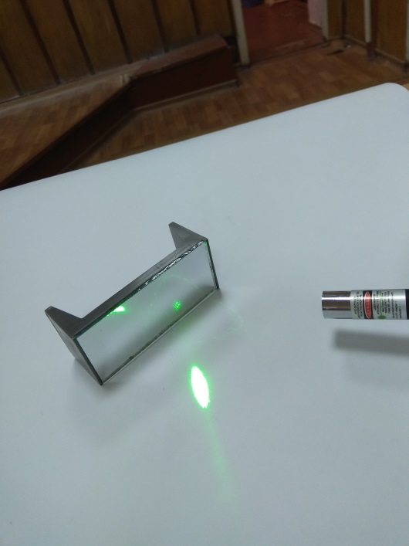
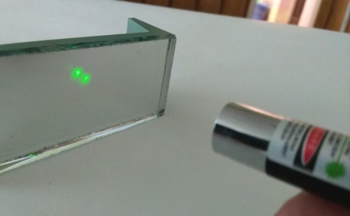
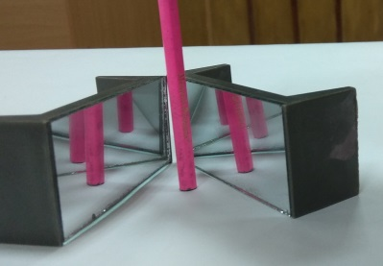
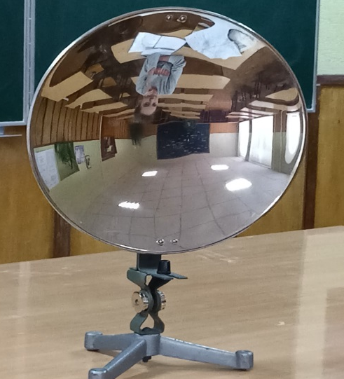












Зображення в дзеркалі
Іноді, щоб зрозуміти, хто ти, досить просто пильно подивитися на себе в дзеркало
Дзеркало, «зігнуте» під кутом: кілька уявних зображень
Тонке плоске дзеркало:
уявне зображення
Товсте плоске дзеркало:
два уявних зображення
«Зігнуте» по колу сферичне дзеркало: уявне зменшене обернене зображення
Слайд 7

Slide 8

Зображення, утворене збірною лінзою
Зображення 1:
дійсне,
зменшене,
обернене
3
2
1
Слайд 8

Slide 9
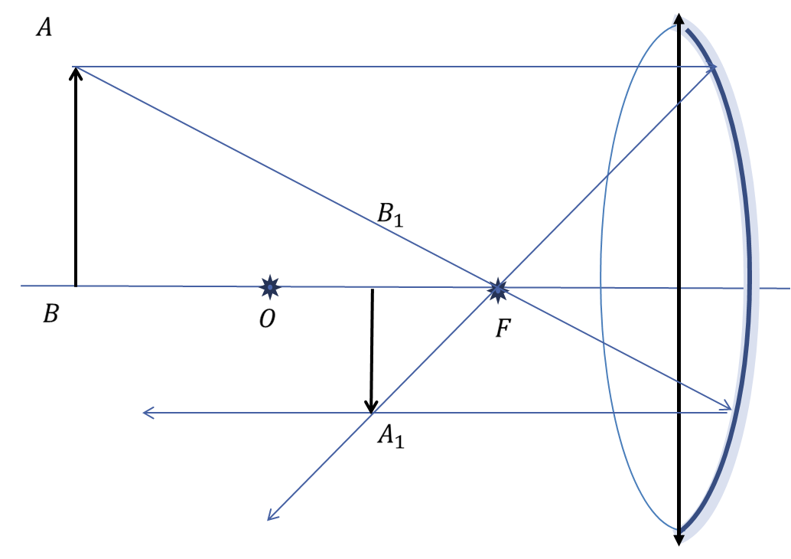

Зображення, утворене увігнутим дзеркалом
Зображення 2:
дійсне,
зменшене,
обернене
3
2
1
Слайд 9

Slide 10







Зображення, утворене опуклим дзеркалом
Зображення 3:
уявне,
зменшене,
пряме
3
2
1
Слайд 10

Slide 11
Загляньте всередину природи, і тоді ви все зрозумієте краще
А.Ейнштейн
Чому три зображення?
3
Дійсне, зменшене, обернене (збірна лінза)
Дійсне, зменшене, обернене (увігнуте сферичне дзеркало)
Уявне, зменшене, пряме (опукле сферичне дзеркало)
2
1
Слайд 11

Slide 12
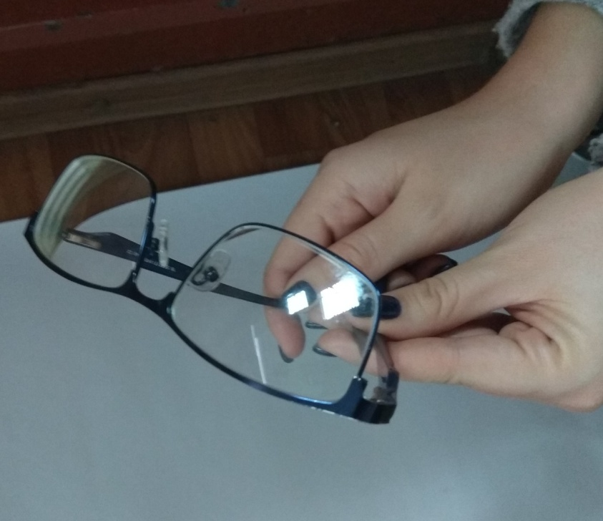
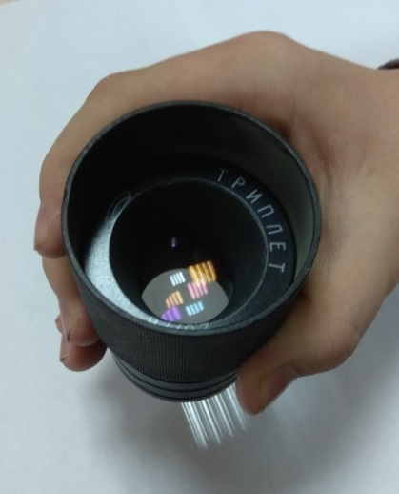
Зображення, утворені окулярами, об’єктивом
Слайд 12

Slide 13
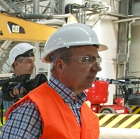

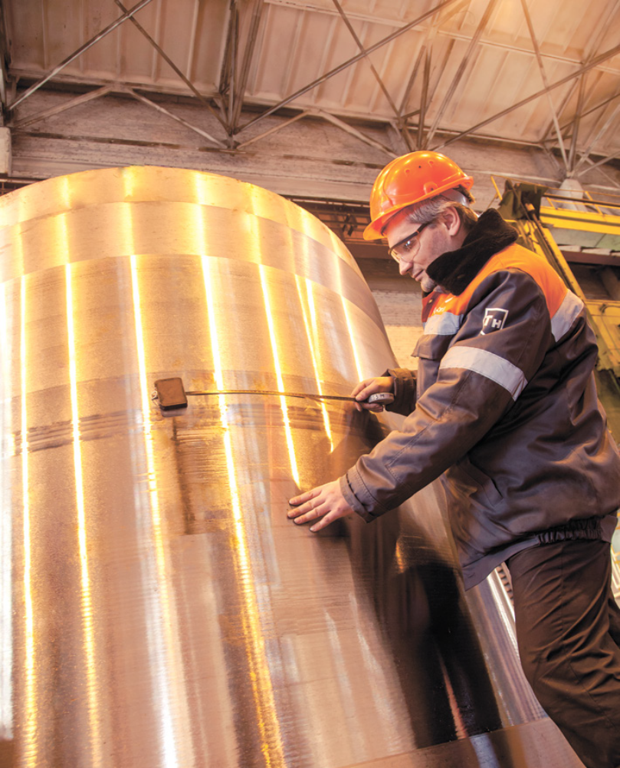
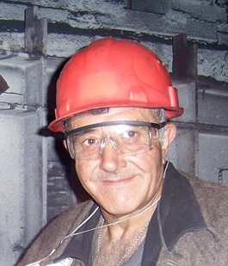
Актуальність дослідження
Працівники Полтавського гірничо-збагачувального комбінату без вад зору постійно носять окуляри з вигнутим склом для захисту очей
Окуляри дають одночасно кілька зображень
Виникає небезпека для зору при постійному використанні окулярів
Слайд 13

Slide 14
Висновки
Фізичні дослідження можна проводити вдома
Досліджено, що збірні лінзи одночасно утворюють кілька зображень віддаленого джерела світла
Доведено, що причиною утворення «зайвих» зображень є те, що лінза має певну товщину і обмежена двома сферичними поверхнями, які відбивають частину світла і виступають в якості сферичного дзеркала
В деяких випадках слід звернути увагу на утворення «зайвих» зображень, враховувати їх вплив на органи зору
Слайд 14

Slide 15
Дякую за увагу!

